Slide 1

更大的图片：使用图匹配的数据驱动的图像外推

Slide 2

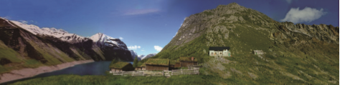

点击添加文本
点击添加文本
点击添加文本
点击添加文本

Slide 3
点击添加文本
传统的数据驱动方式：只能从单方向去外推图像
点击添加文本
基于图匹配的数据驱动方式：能够从多个方向进行图像外推
点击添加文本
点击添加文本

Slide 4
特征提取
图像库的预处理
点击添加文本
区域划分与
标签划分
点击添加文本
以图为基础的
图像表达
点击添加文本
使用图匹配的图像
外推
候选图像表达
外推
点击添加文本

Slide 5
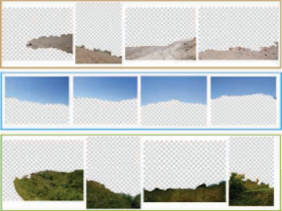
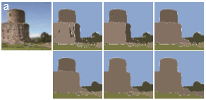
图像库的预处理：
一个大的图像库
点击添加文本
点击添加文本
点击添加文本
特征的提取
区域划分与标签分配
图像的分层
点击添加文本
颜色特征
纹理特征
K-means算法获取聚类中心

Slide 6
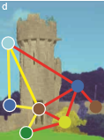

使用图匹配的图像外推：
以图为基础的图像表示
点击添加文本
无向图 G=(V,E)
候选图像检索
点击添加文本
外推
局部弯曲
点击添加文本
点击添加文本

Slide 7
点击添加文本
点击添加文本
Thanks！
点击添加文本
点击添加文本

